Slide 1
Вимірювальні перетворювачі світлового випромінювання
Явища зовнішнього і внутрішнього фотоефекту

Slide 2
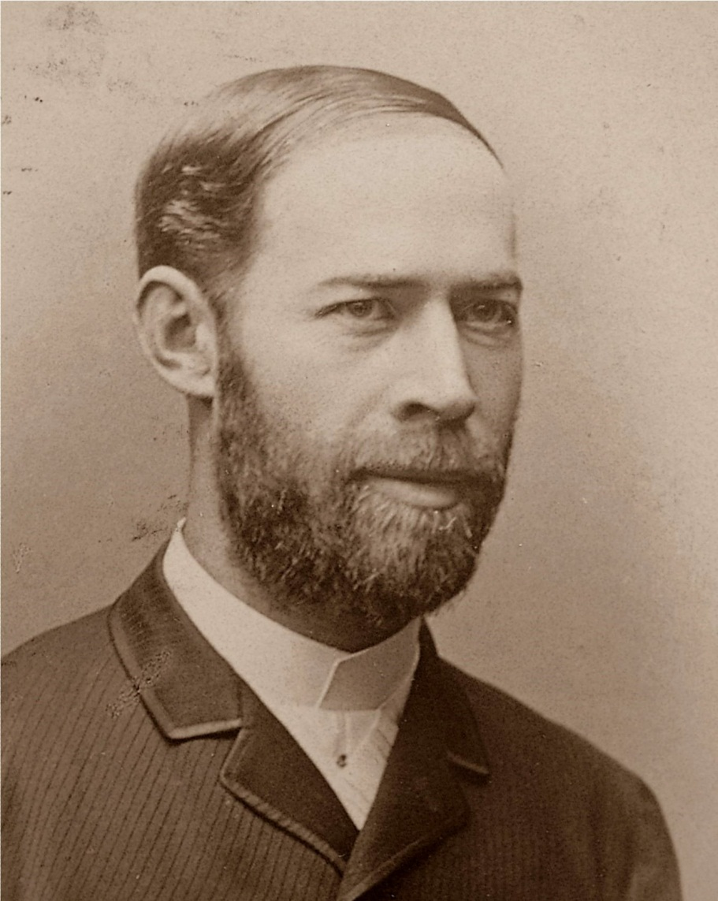
Ге́нріх Рудольф Герц
(22.02.1857 р. — 01.01.1894 р.)
У своїй роботі «Про вплив ультрафіолетового світла на електричний розряд», що надійшла в «Протоколи Берлінської академії наук» 9 червня 1887 року, Герц описує важливе явище, відкрите ним, і яке отримало згодом назву фотоелектричного ефекту.

Slide 3
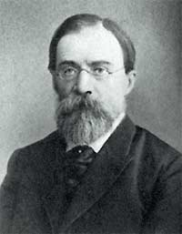
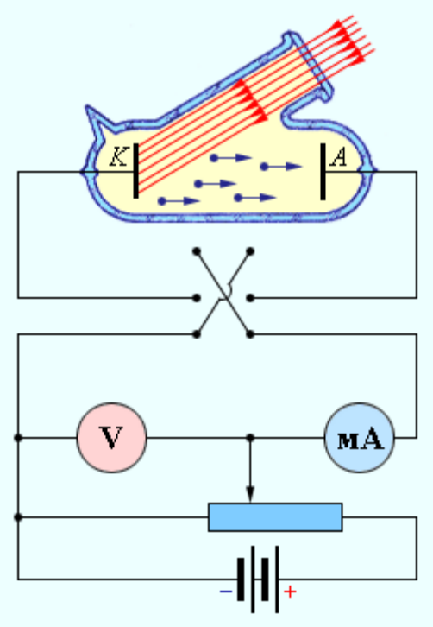
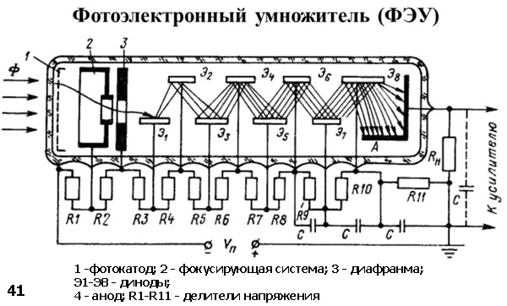
Олександр Григорович Столєтов встановив кількісні закономірності фотоефекту. 1890 р.
Встановив, що кількість фотоелектронів прямо пропорційна інтенсивності світла.

Slide 4
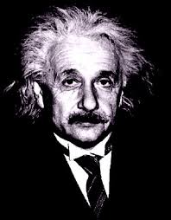
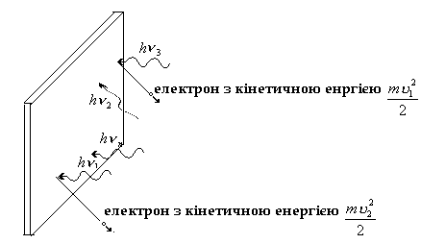
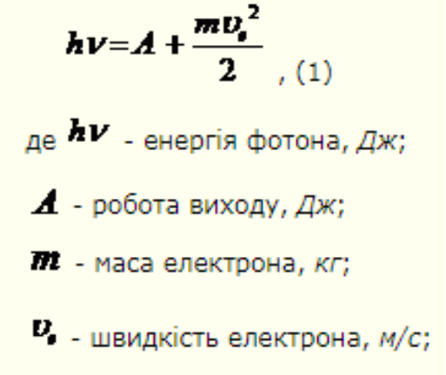


Альберт Ейнштейн обгрунтував квантову природу фотоефекта. Нобелевська премія 1905 р.

Slide 5
Закони фотоефекту
1.Кількість фотоелектронів прямо пропорційна інтенсивності світла.
2. Максимальна кінетична енергія фотоелектронів не залежить від інтенсивності світла,кінетична енергія фотоелектронів прямо пропорційна частоті світла.
3. Для кожної речовини існують порогові значення частоти та довжини хвилі світла, які відповідають межі існування фотоефекту.

Slide 6
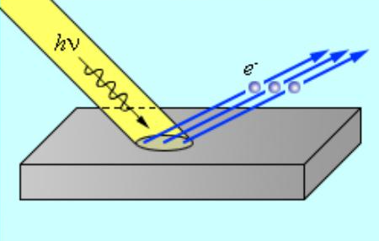
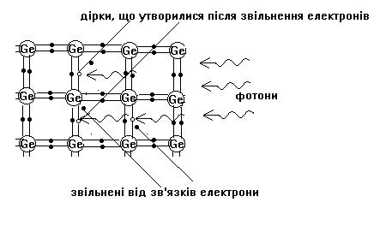
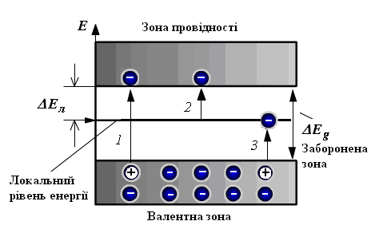
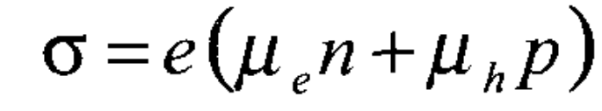
Зовнішній фотоефект
Внутрішній фотоефект

Slide 7
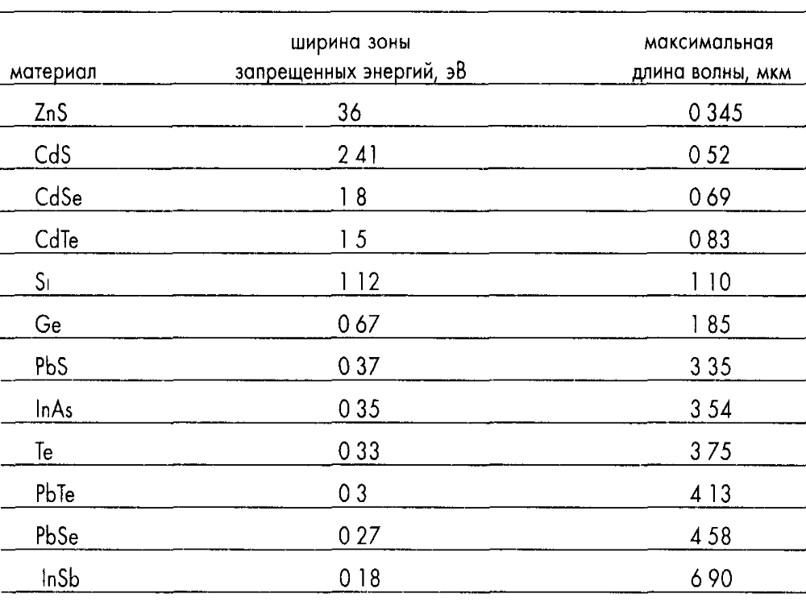
Червона межа фотоефекту

Slide 8
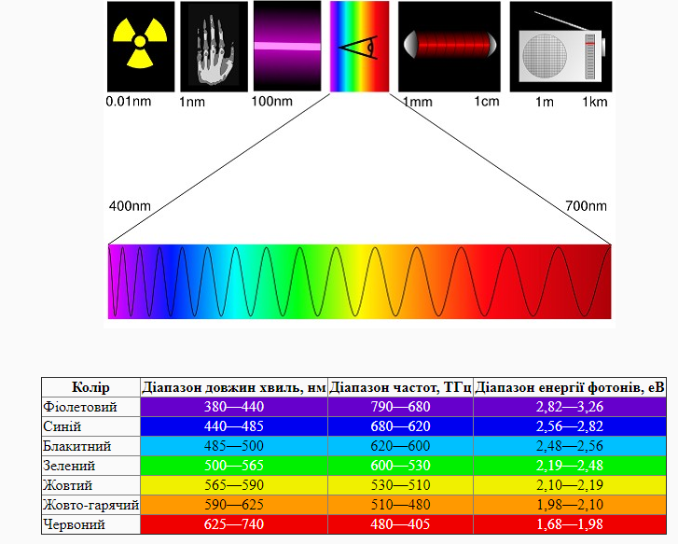
Електромагнітне випромінювання

Slide 9
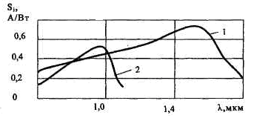
Спектральна чутливість
Спектральні характеристики фотодіодів: 1 – Ge; 2 - Si

Slide 10
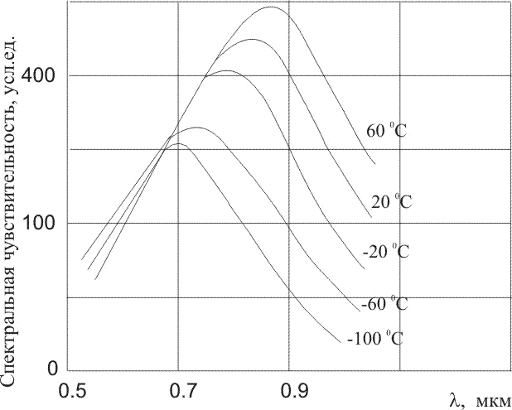
Температурна залежність спектральної чутливості кремнієвого фотоперетворювача

Slide 11
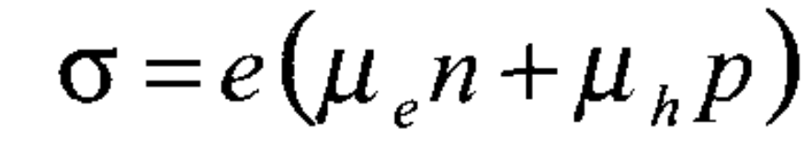
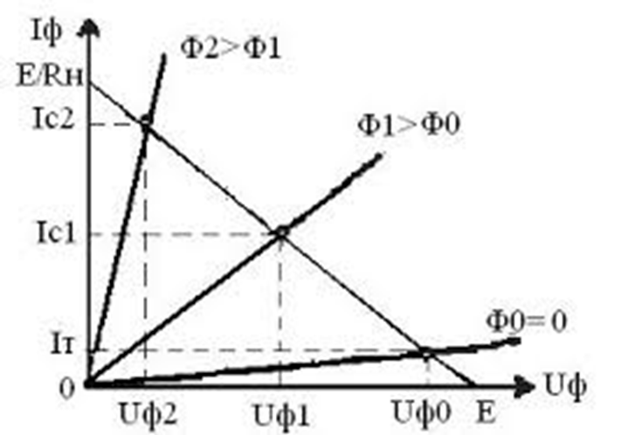
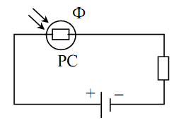
Провідність фоторезисторів
Питома чутливість сірчасто-кадмієвих фоторезисторів
К =2500-3000 мкА/лм⋅В

Slide 12
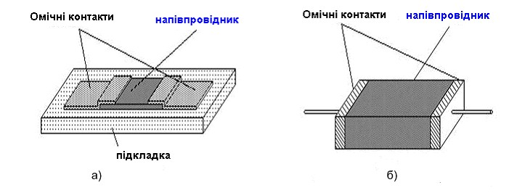
Фоторезистори
Конструкція фоторезистора: плівкового (а), монокристалічного (б)

Slide 13
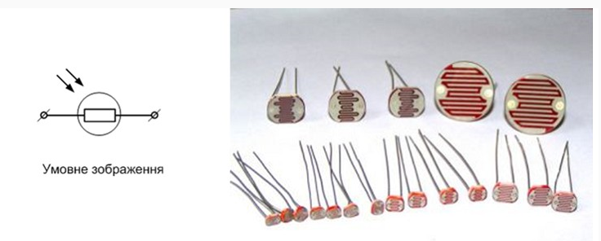
Фоторезистори

Slide 14
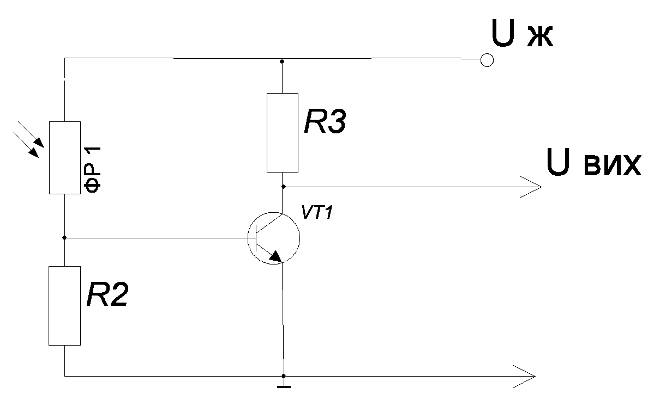
Фоторезистивний перетворювач

Slide 15
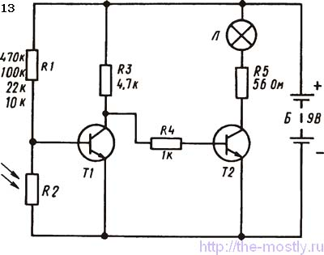
Фоторезисторний індикатор освітлення

Slide 16
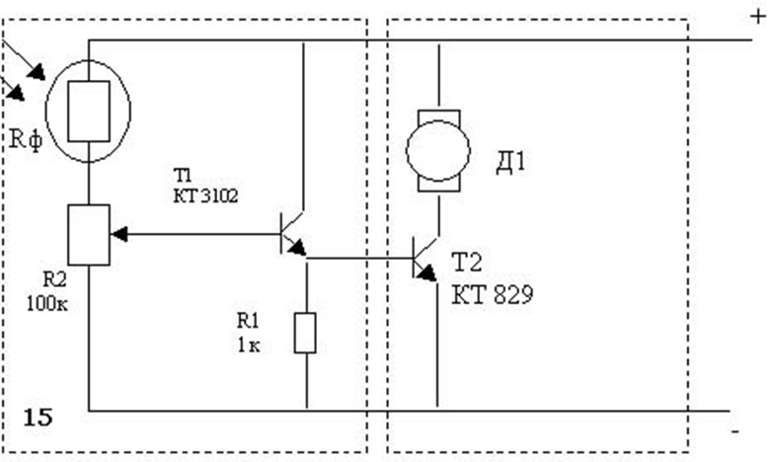
Керування електродвигуном

Slide 17
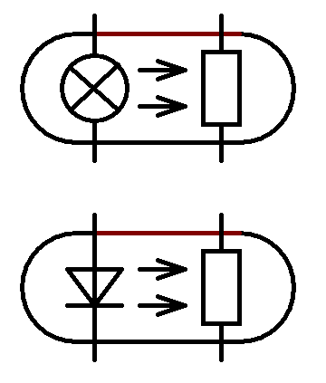
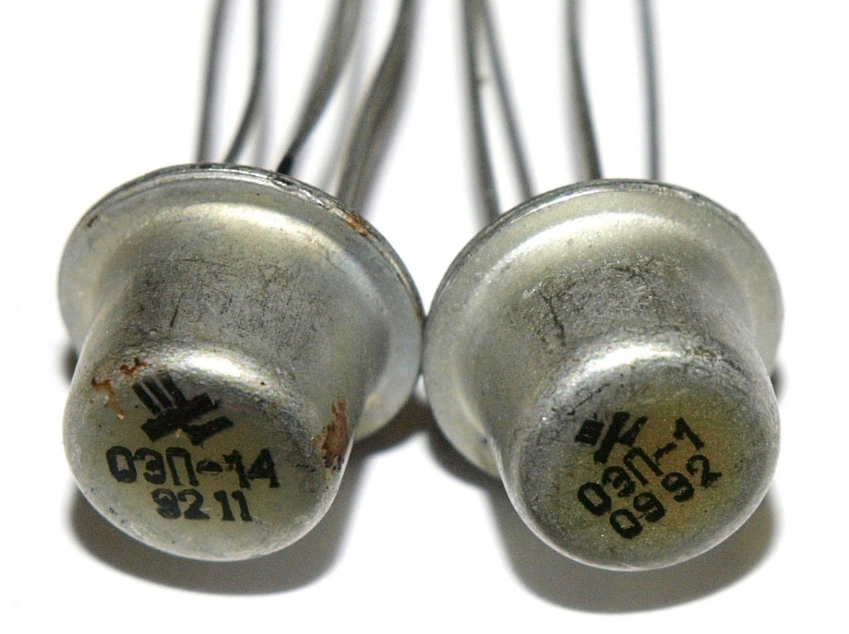
Фоторезисторна оптопара

Slide 18
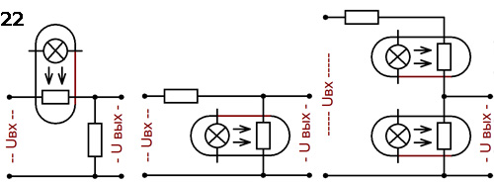
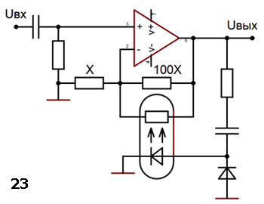
Схеми регулювання

Slide 19
Самостійна робота
У міст Уітстона у всі (!) плечі увімкнено терморезистори (ТР) і фоторезистори (ФР) так, щоб забезпечити максимальну фото- і термочутливість. Вважаємо, що на МУ з ФР і ТР одночасно діє і температура, і освітлення.
Встановити метрологічну характеристику такого увімкнення за умови одночасного впливу освітлення і температури

Slide 20
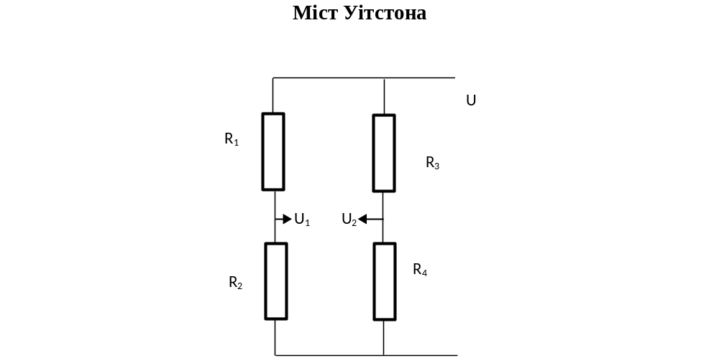
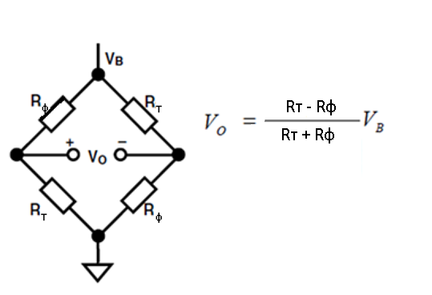
Увімкнення фоторезисторів і терморезисторів у МУ

Slide 21
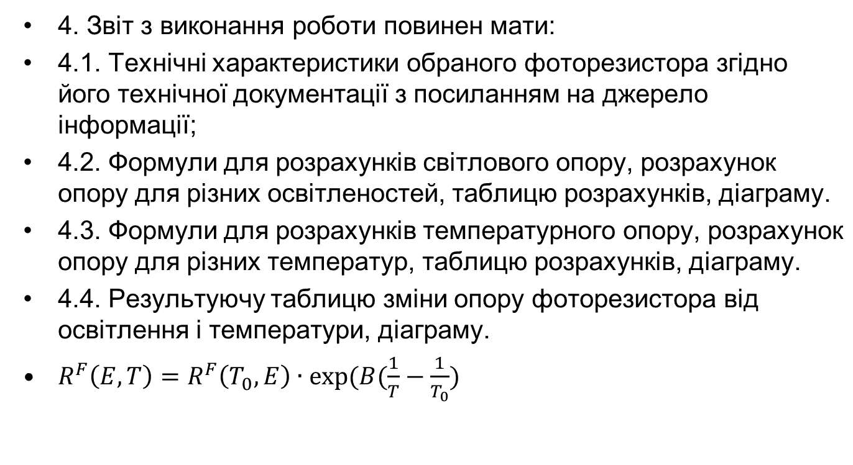
Завдання по темі «Фоторезистори»

